Slide 1
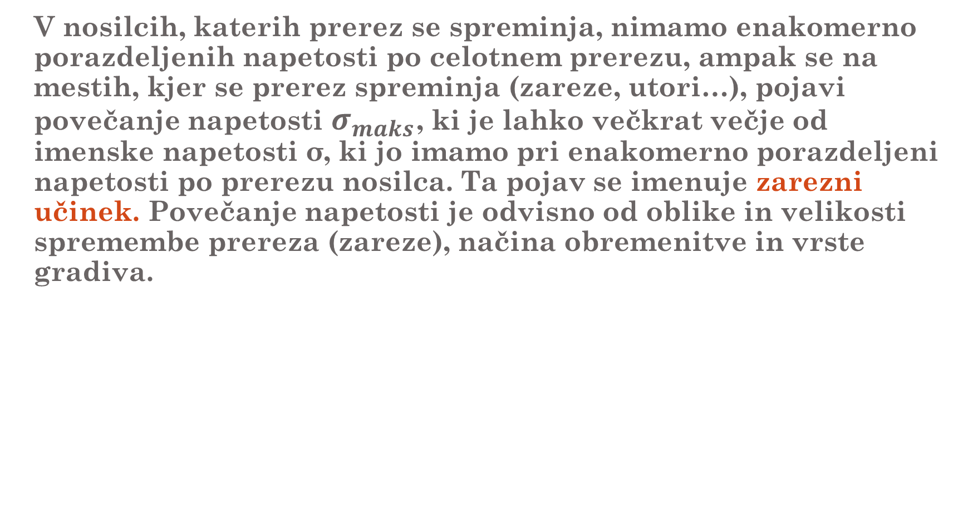
2.2.3 Zarezni učinek – vpliv oblike elementa
  V nosilcih, katerih prerez se spreminja, nimamo enakomerno porazdeljenih napetosti po celotnem prerezu, ampak se na mestih, kjer se prerez spreminja (zareze, utori…), pojavi povečanje napetosti $σ_{maks}$, ki je lahko večkrat večje od imenske napetosti σ, ki jo imamo pri enakomerno porazdeljeni napetosti po prerezu nosilca. Ta pojav se imenuje zarezni učinek. Povečanje napetosti je odvisno od oblike in velikosti spremembe prereza (zareze), načina obremenitve in vrste gradiva.

Slide 2
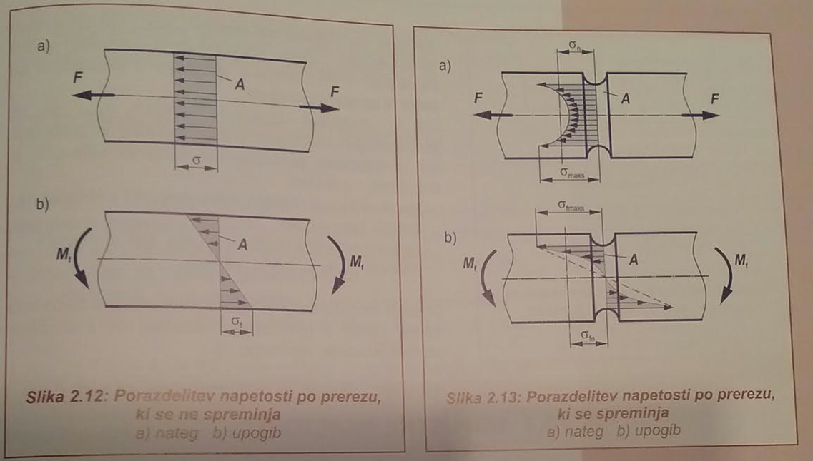

Slide 3
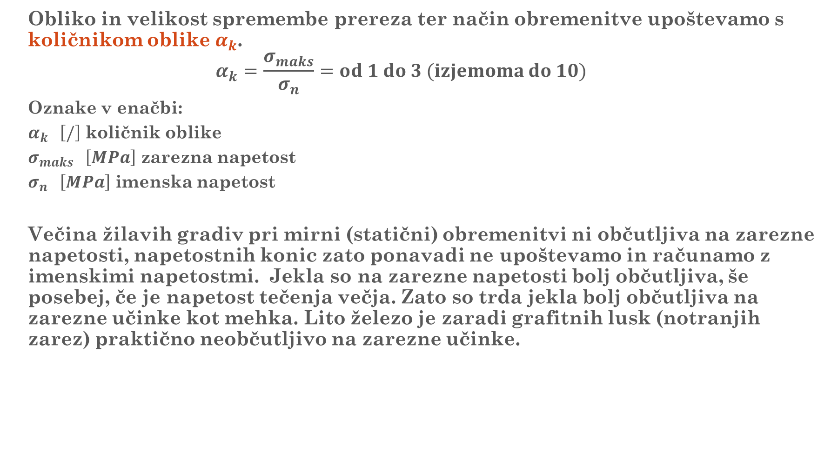
  Obliko in velikost spremembe prereza ter način obremenitve upoštevamo s količnikom oblike $α_{k}$.
  $$α_{k}=\frac{σ_{maks}}{σ_{n}}=od 1 do 3 (izjemoma do 10)$$
  Oznake v enačbi:
  $α_{k} \left[/\right]$ količnik oblike
  $σ_{maks} \left[MPa\right]$ zarezna napetost
  $σ_{n} \left[MPa\right]$ imenska napetost
  Večina žilavih gradiv pri mirni (statični) obremenitvi ni občutljiva na zarezne napetosti, napetostnih konic zato ponavadi ne upoštevamo in računamo z imenskimi napetostmi. Jekla so na zarezne napetosti bolj občutljiva, še posebej, če je napetost tečenja večja. Zato so trda jekla bolj občutljiva na zarezne učinke kot mehka. Lito železo je zaradi grafitnih lusk (notranjih zarez) praktično neobčutljivo na zarezne učinke.

Slide 4
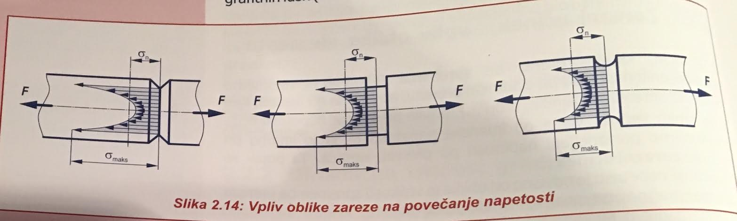
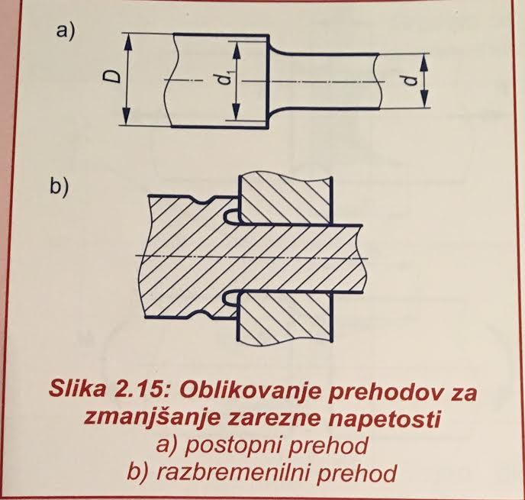

Slide 5
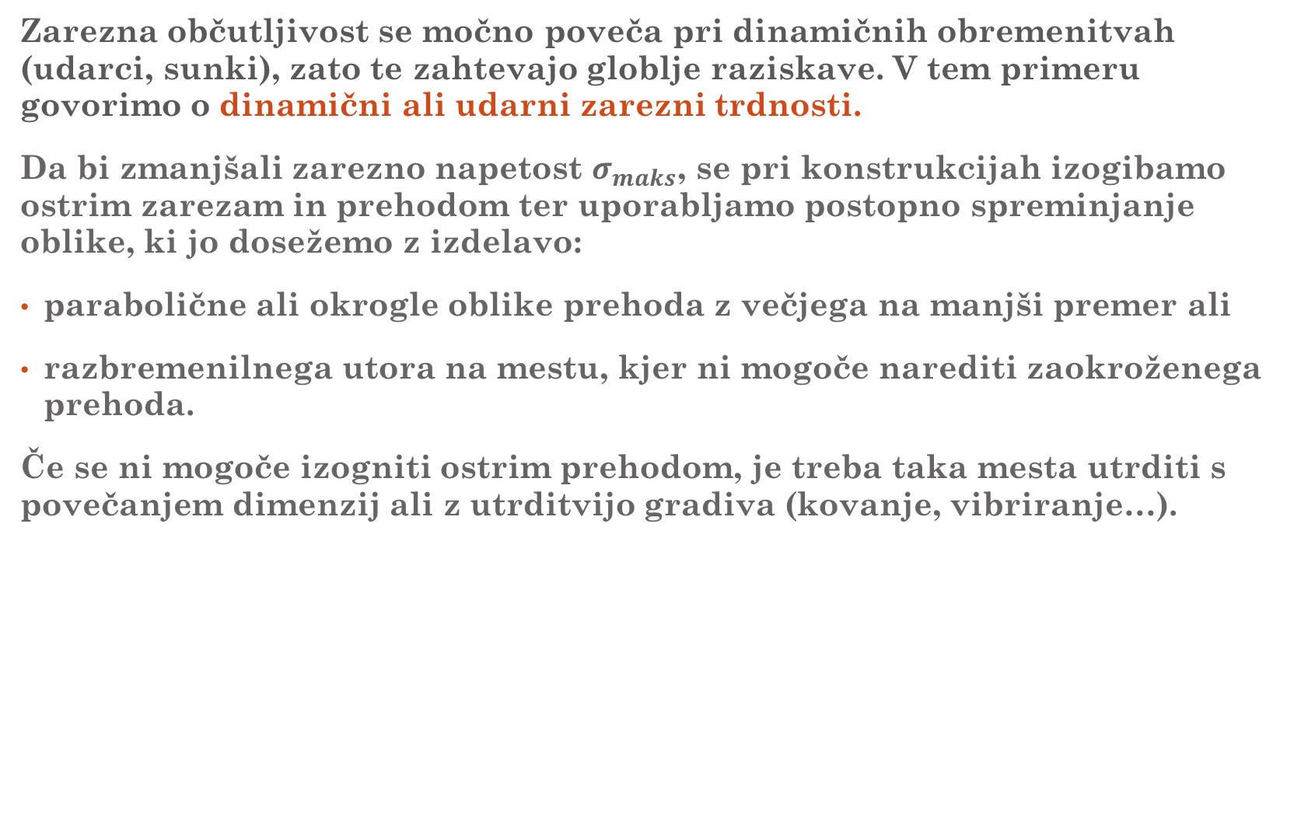
Zarezna občutljivost se močno poveča pri dinamičnih obremenitvah (udarci, sunki), zato te zahtevajo globlje raziskave. V tem primeru govorimo o dinamični ali udarni zarezni trdnosti.
Da bi zmanjšali zarezno napetost $σ_{maks}$, se pri konstrukcijah izogibamo ostrim zarezam in prehodom ter uporabljamo postopno spreminjanje oblike, ki jo dosežemo z izdelavo:
parabolične ali okrogle oblike prehoda z večjega na manjši premer ali
razbremenilnega utora na mestu, kjer ni mogoče narediti zaokroženega prehoda.
Če se ni mogoče izogniti ostrim prehodom, je treba taka mesta utrditi s povečanjem dimenzij ali z utrditvijo gradiva (kovanje, vibriranje…).

